Slide 1
Gv: Nguyễn Thị Thu Hiền

Slide 2
Tự nhiên và xã hội
Bài 26: Cùng khám phá bầu trời
SGK/ 108

Slide 3
Hoạt động Khởi động:
Hát bài :Cháu vẽ ông mặt trời

Slide 4
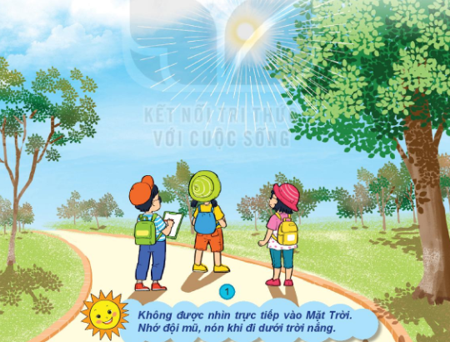
Hoạt động : Khám phá: Ngoài sân trường
Quan sát bầu trời và hoàn thành phiếu ?(Nhóm )

Slide 5
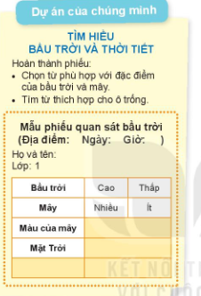
Hoàn thành phiếu

Slide 6
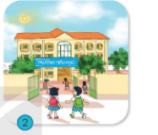
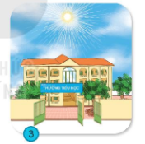
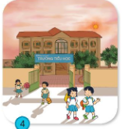
Quan sát bầu trời trong ngày
Bầu trời mỗi tranh có gì khác nhau?

Slide 7
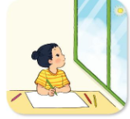
Hoạt động: Thực hành
Quan sát bầu trời vào ban ngày?
Vẽ lại những điều mình quan sát được

Slide 8
!
TRÂN TRỌNG CẢM ƠN QUÝ THẦY CÔ! Kính chúc sức khỏe!
Cảm ơn các em!
Chúc các em học giỏi

Slide 10
Tự nhiên và xã hội
Bài 26: Cùng khám phá bầu trời
SGK/ 110

Slide 11
Tiết 2
Thực hành quan sát bầu trời vào ban đêm

Slide 12
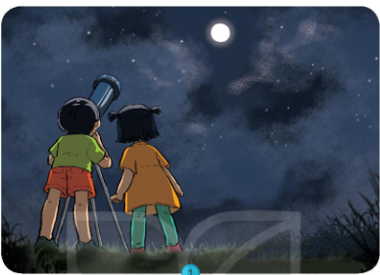
Vào ban đêm em thấy gì trên bầu trời

Slide 13
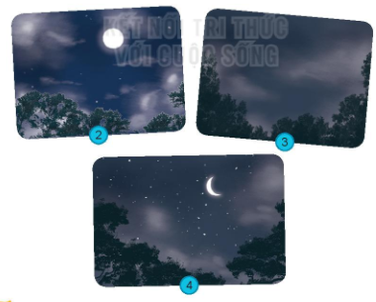
Vào những đêm khác nhau bầu trời có gì khác nhau?
Em thích bầu trời đêm nào nhất?

Slide 14
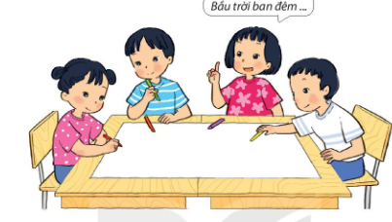
Thi nói về bầu trời ban đêm

Slide 15
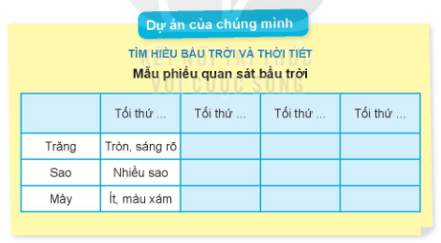
Hoạt động Vận dụng:
Hoàn thành phiếu dự án?

Slide 16
!
TRÂN TRỌNG CẢM ƠN QUÝ THẦY CÔ! Kính chúc sức khỏe!
Cảm ơn các em!
Chúc các em học giỏi

Slide 18
Tự nhiên và xã hội
Bài 26: Cùng khám phá bầu trời
SGK/ 112

Slide 19
Tiết 3
Thực hành quan sát bầu trời vào ban ngàyvà ban đêm và so sánh

Slide 20
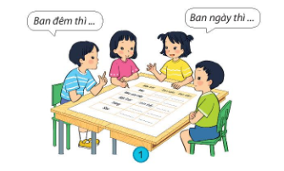
Nói về sự khác nhau giữa bầu trời ban ngày và ban đêm?

Slide 21
Bầu trời khi nào thì có nhiều mây?
Mây ban ngày và ban đêm có gì khác nhau?
Khi nào em nhìn thấy mặt trời? Khi nào nhìn thấy trăng sao?

Slide 22
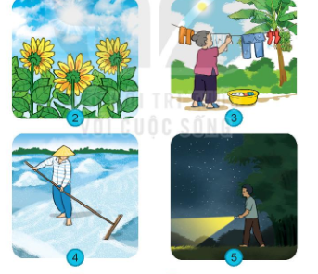
Mặt trời có ích lợi gì với chúng ta?

Slide 23
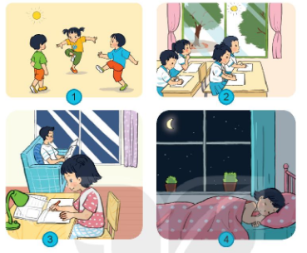
Hoạt động nào diễn ra vào ban ngày? Hoạt dộng nào diễn ra vào ban đêm?

Slide 24
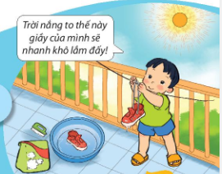
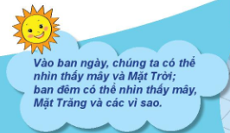
Hoạt động vận dụng:
Kéo rèm kín phòng viết. Nhìn chữ viết và so sánh với chữ viết khi không kéo rèm ?
Vậy vai trò của mặt trời là gì?

Slide 25
!
TRÂN TRỌNG CẢM ƠN QUÝ THẦY CÔ! Kính chúc sức khỏe!
Cảm ơn các em!
Chúc các em học giỏi

